Slide 1
Магазин техники «КЛГР»
Проект выполнили:
Ковынева Катя
Логинова Маша
Грибанова Маша
Рыбальченко Данил

Slide 2
Цель проекта:
Спроектировать и построить новый магазин техники. Добиться, чтобы в нашем городе было больше полезных людям магазинов.
И хотелось бы воплотить свою мечту.

Slide 3
Средства
Помещение – 1.500.000
Техника для продажи – 1.000.000
Техника для рабочих – 350.000
Реклама – 150.000
Стеллажи - 200.000
Работники + форма – 55.000
Ремонт + охрана (техника) – 1.000.00о
Итого – 4.255.000

Slide 4
Вопрос: нужен ли в вашем городе специализированный магазин техники?

Slide 5
Вопрос: на какой улице вы бы хотели расположить его?

Slide 6
Вопрос: какой ассортимент товара вы бы хотели в магазине?

Slide 7
План магазина
Торговый зал
Служебное помещение
кассы
Склад

Slide 8
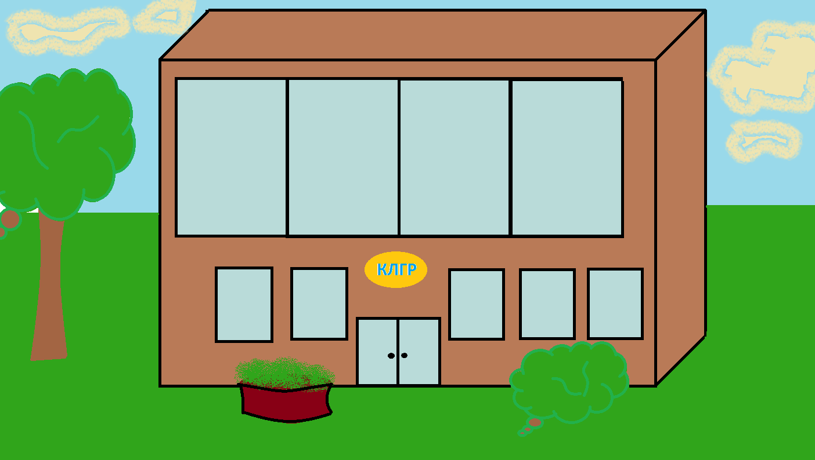
Новый специализированный магазин.
Новый магазин будет построен возле дама 207/1 Это будет красивое здание рядом с парком и ещё во круг этого здания посадят цветы (в клумбах) в магазине будут продавать электронную технику .

Slide 9
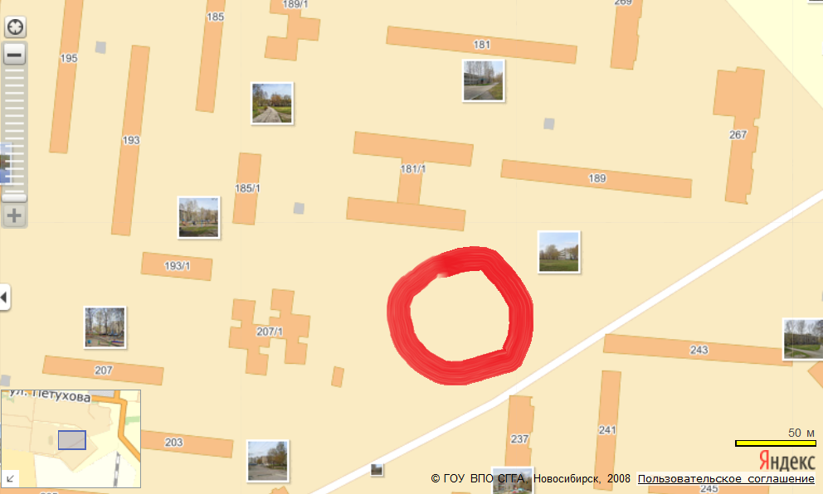
Вот тут мы бы хотели его расположить .

Slide 10
Логотип
КЛГР

Slide 11
Итог:
В городе Новосибирске появится недорогой специализированный магазин техники.

Slide 12
Спасибо за внимание

